Slide 1
Функциональная грамотность на уроках русского языка.
Учитель русского языка и литературы
Мусакадиева А.А.

Slide 2
Чтение — это окошко, через которое дети видят и познают мир и самих себя. Оно открывается перед ребенком лишь тогда, когда наряду с чтением, одновременно с ним и даже раньше, чем впервые раскрыта книга, начинается кропотливая работа над словом. В. А. Сухомлинский
Роль чтения

Slide 3
Добро пожаловать!
Поприветствуйте родителей в классе.
Перечислите цели дня открытых дверей:
объяснить родителям, чем будут заниматься их дети на протяжении учебного года;
рассказать о том, что вы ждете от детей;
поделиться информацией о том, как родители могут помочь детям в процессе обучения.

Slide 6
Владение средствами языка в устной и письменной речи.

Slide 7
ТРЕБОВАНИЯ К КОМПЕТЕНТНОСТНО-ОРИЕНТИРОВАННЫМ ЗАДАНИЯМ
Запрет на использование однотипнодномых заданий в тесте
Объемы текстов должны быть разумными
Учет возрастных и гендерных особенностей
Запрет на использование в источниках программного материала
Запрет на использование НЕ в глаголах

Slide 8
Стимул
Задачная формулировка
Модельный ответ
Формы функциональной грамотности
Источник информации
Инструмент проверки
Бланк для выполнения заданий

Slide 9
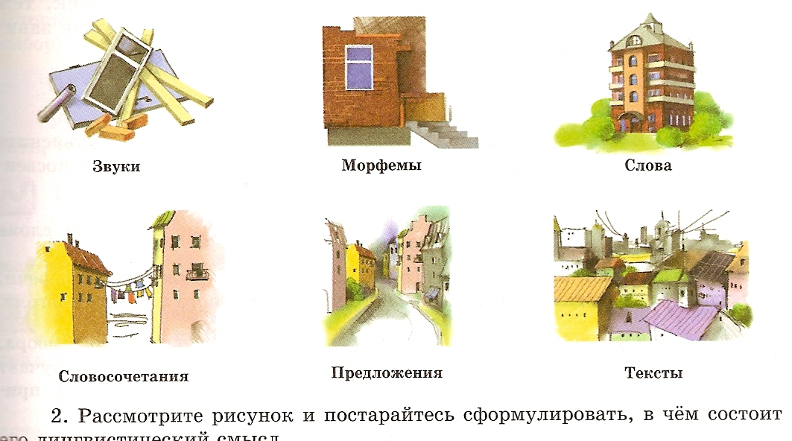
В слове сокрыта самая великая энергия,
Известная на Земле, - энергия человеческого духа
Ф.Абрамов
8 класс
1.Перечислите и охарактеризуйте языковые единицы. Почему их называют «строительным материалом» языка?
Рассмотрите рисунок и постарайтесь сформулировать, в чем состоит его лингвистический смысл. Составьте устное высказывание.
2. Попробуйте объяснить, почему слово называют основной единицей языка. Сравните свои предположения с теми аргументами, которые приведены в следующем тексте.

Slide 10
9 класс
Из истории лингвистики
Прочитайте текст и перескажите его. Дополните пересказ своим рассуждением о том, почему толковый словарь С.И.Ожегова на протяжении 60 лет является одним из самых известных и востребованных лингвистических словарей русского языка.

Slide 11
Стимул | Разговор на перемене двух учениц 9 класса. – Эти корни с чередованием гласных выучить невозможно! Их так много! – По-моему, ты преувеличиваешь. Нужно просто запомнить алгоритм работы. – Поможешь мне?
Задачная формулировка | Помогите ученице восстановить алгоритм работы и, воспользовавшись им, вставьте буквы. Объясните, какое слово и почему здесь «лишнее».
Источник информации | Алгоритм: Выделяем корень. ? ? Вставляем букву. Слова для работы: заск..чить, бл..снуть, выр..щенный, зам..реть от восторга, зам..рать от счастья, прим..рять соперников, непром..каемый, подр..внять клумбу, обм..кнуть перо, р..сток, бл..стательное исполнение, подр..вняться в строю.
Инструмент проверки | Критерии оценки | Умение выделять корень | Умение определять лексическое значение корня | Причина выбора гласной | «Лишнее» слово
 | Корни с чередованием
 | Корни с проверяемой гласной

Slide 12
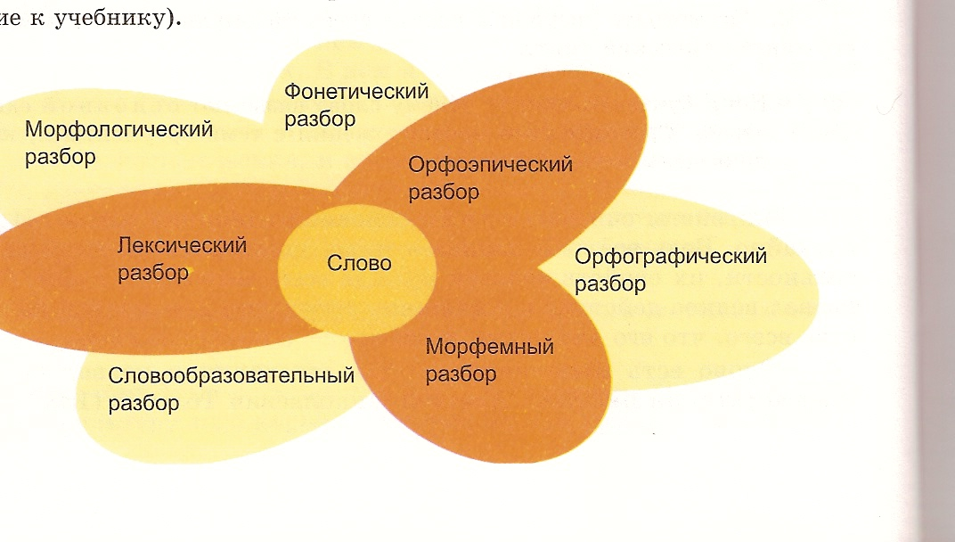
Рассмотрите рисунок и расскажите о видах языкового разбора, связанных с анализом слова. Какие признаки этой языковой единицы изучает каждый из них?
Отвечая на вопрос, используйте планы разбора (см. приложение к учебнику)

Slide 13
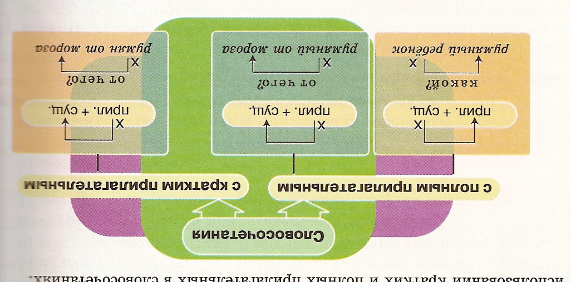
6класс
В нем ходят парами слова, но не равны у них права.
(словосочетание
Рассмотрите схему и расскажите об использовании кратких и полных прилагательных в словосочетаниях.

Slide 14
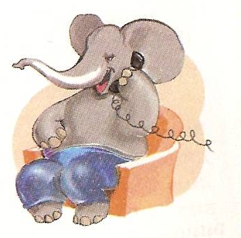
5 класс
По ответной реплике восстановите предыдущую.
1.-------….
- Конечно, спрашивай. Я тебя слушаю!
2.--------……
-К сожалению, наше справочное бюро таких справок не дает.
3.----------………
- С радостью помогу вам.
4.-------…..
- У меня нет оснований не верить вам.
5.---------………..
-А что же в этом странного?
6.-----------…..
- Мне жаль, но я не знаю.
7.----------…….
- Конечно, не трудно! Сейчас все тебе объясню.
Следите за тем, чтобы мини-диалоги соответствовали требованиям русского речевого этикета.
Придумайте и запишите три мини-диалога.

